Slide 1
Being Erica

Slide 2
背 景
#Background#
成长型题材的电视剧，从女主角的过往遗憾展开，帮助她认识到真正的自己。
We all have regrets and we've all made mistakes. But what if you could go back in time and fix them?
主线
Notes:
背景介绍：这是一部成长型题材的电视剧….
主线为：每个人或多都有一些遗憾，做过一些错事，如果你可以回到过去修正过往，你会怎么做？

Slide 3
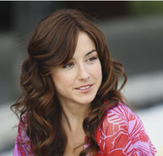
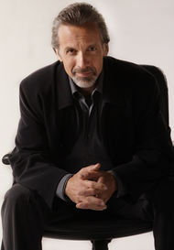
角 色
#Characters#
Erica Strange
典型「盛女」
Master's degree in English literature
dead-end job (Call Center)
mid-life crisis
32 years old
still sleeping with her cat (Single)
no prospects
Dr. Tom
Erica’s Therapist
With the ability to Time Travel
Notes:
角色介绍

Slide 4
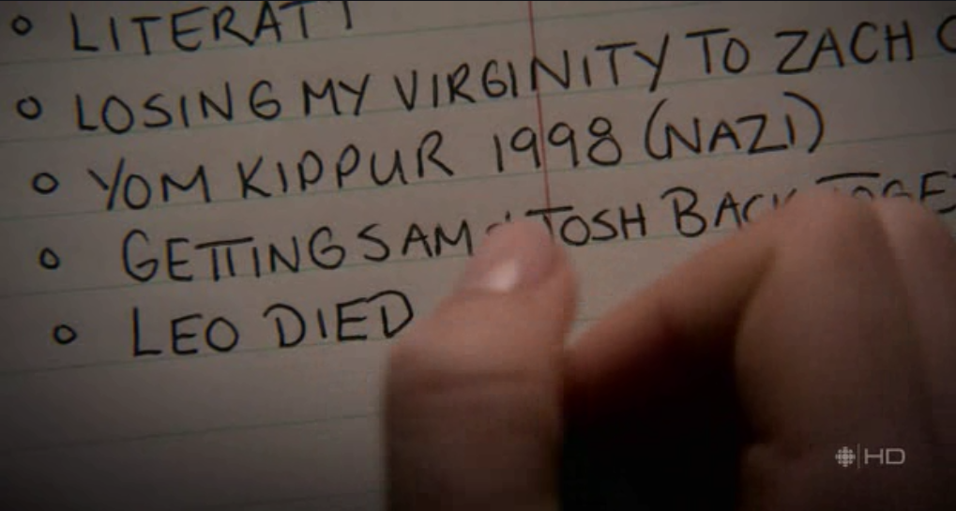
遗 憾
#Regrets#
Leo Died
Erica's biggest regret, her brother's death.
Kissing Ethan
Erica regrets kissing Ethan.
Yom kippur 1998
Erica regrets calling her mother a Total Nazi.
Taipei
Erica regrets not going to Taipei with Jenny.
And many more…
Notes:
在第一季第一集 Dr. Tom 让 Erica 写下自己的遗憾，Erica 花了很长的时间写了几页纸。

Slide 5
Leo
#Leo 之死#
三次回到过去
三种结局
19years old
cool and outgoing personality
loved to build things
protective and caring Erica
suffered from typical teen angst
seeking independence from his parent
dropped out of college
Admire and very close to Leo
Leo’s death was her fault
Want to change to past
Notes:
介绍 Leo 的性格，Erica 与 Leo 的主要三次交集，Time Travel 以及她创造出的平行空间。

Slide 6
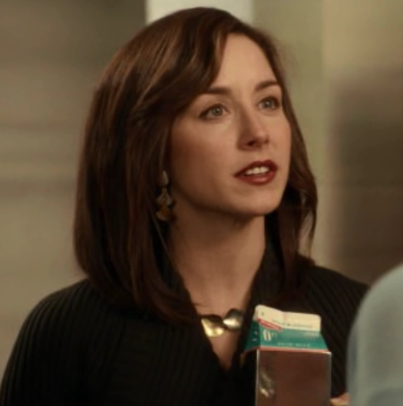
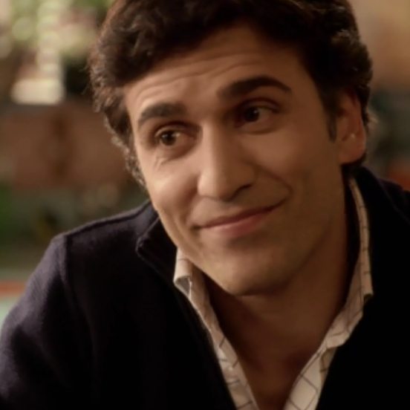
Leo
#1
Erica 变成了成功人士
当上了总编，之前的总编则为她的助理
Leo 当上了建筑师
生活美满
Erica 穿越到新生的几小时后
Leo 死于一场车祸
享年 42 岁
Notes:
Erica 成功阻止 Leo 被大火烧死

Slide 7
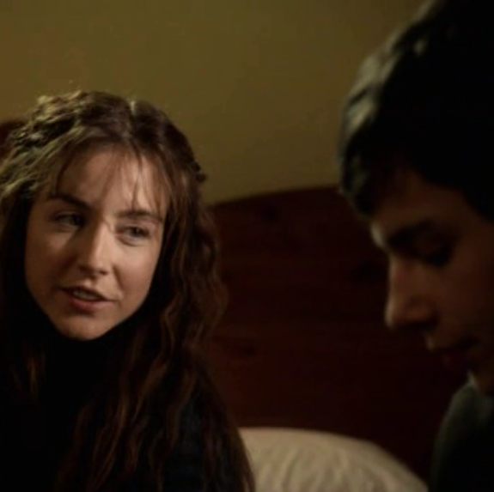
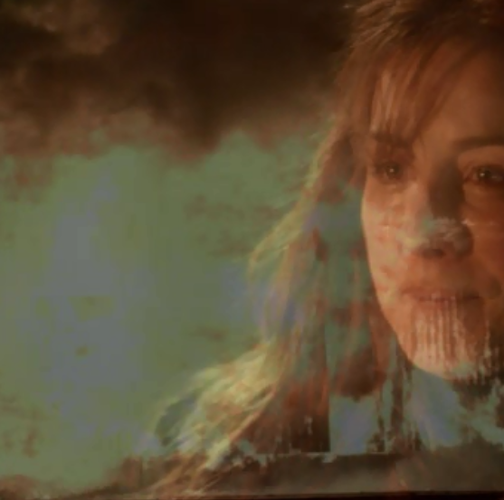
Leo
#2
Notes:
Erica 没有尝试改变过去，而是利用这次机会好好和 Leo 谈了一次，并让 Leo 把自己的真实想法写在一封信上，Erica 把这封信埋到了地下，最后回到现实的时候，和家人一起把这封信挖出来。

Slide 8
Leo
#2
我希望你们能明白，为什么我一直与你们争吵。因为我觉得自己被困住了，我觉得自己是个窝囊废。我应该出去闯闯，尝试新事物。只待在一个地方会容易些，周遭都是熟悉的事物。然而我想我还能做些什么？我想碰碰运气。我不想未来十年回首过往...为没有追随自己的心意而悔恨不已。即使我不知道，我想要什么样的生活，我想那也没有关系。我知道我想成为什么样的人。我从不惧怕挑战，愿意面对一切
Notes:
在 Leo 的忌日那天，挖出这封信，帮家人解开了这个心结。

Slide 9
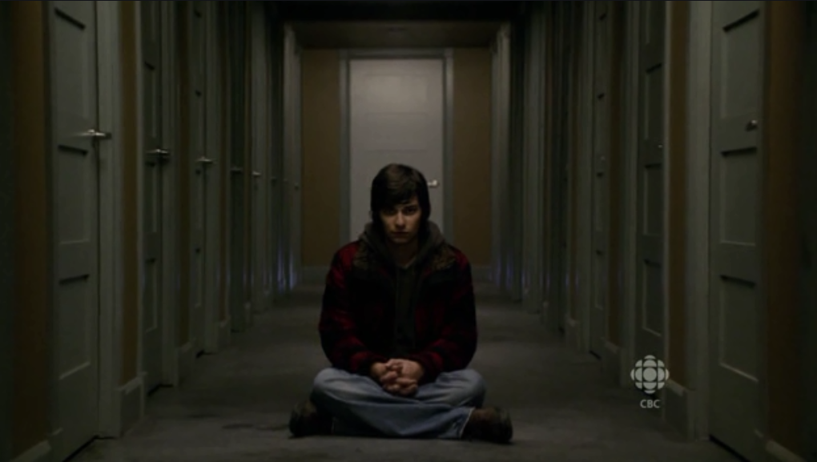
Leo
#3
Notes:
在最后一季编剧对所有的重要角色都做了交代，包括 Leo。
Leo 被困于一个平行空间，每一扇门都是他的一个过去，一直没有走出去获得新生。
最后 Erica 规劝 Leo 「不要抗拒新的开始，放下过去，才能拥抱未来」

Slide 10
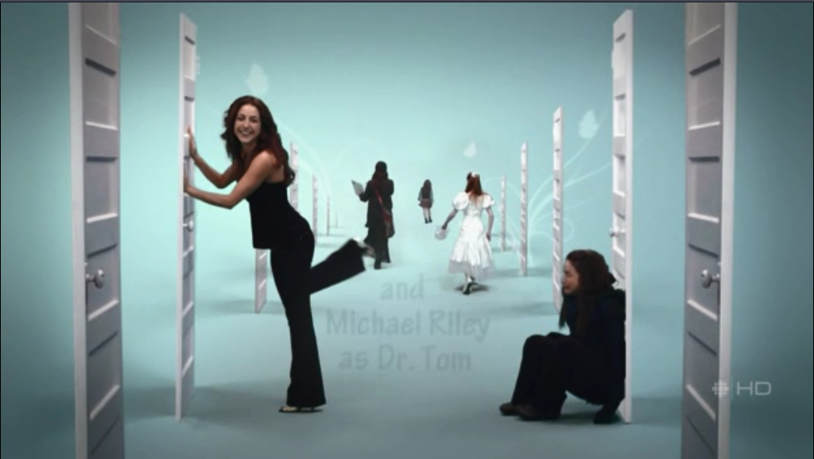
平行空间
#Parallel
Notes:
平行空间

Slide 11
Quote
At the end of the day, it comes down to this: the way we choose to see ourselves, its limits who we can be. Step outside the box, and you might learn something. Because we are more capable than we image, because we all have it in us to do things we've never done before. Because sometimes, we can surprise even ourselves.
当一天结束过后，我们才终于明白，我们选择怎样看待自己，其实就限制了自己。冲出自设的枷锁，你定当有所收获。我们比自己想象中更有能力，因为我们与生俱来就拥有的，去尝试我们从未做过的事。因为有时候，我们甚至都会对自己惊讶不已。
Notes:
接下来要讲的就是这部剧的一个哲学体系
寻找真正的自己 – 遇见心想事成的自己 – 活出全新的自己

Slide 12
Quote
Conflict. It‘s everywhere you look. It touches everything we do. Every relationship we have. Isn't it funny how at their core. All fights are the same, Two people yelling or accusing or running away, Two people doing anything, To avoid telling each other what they really feel, Just talk when you wanna run, Reveal when you wanna attack it's so simple, So obvious, And at the same time, So incredibly hard.
冲突，无处不在。它存在于每个细节、每段关系中。有趣的在于它的本质：争执本质都是一样的，双方大喊大叫、互相指责或者逃跑，双方各行其是，只是不愿意告诉对方自己的真实感受。想逃避，就说出来；想回击也说出来。轻而易举，显而易见，然而却比登天还难。
Notes:
接下来要讲的就是这部剧的一个哲学体系
寻找真正的自己 – 遇见心想事成的自己 – 活出全新的自己

Slide 13
治疗体系
寻找真正的自己
The secret of you
遇见心想事成的自己
The heart wants what it wants
活出全新的自己
Practicing the power of you

Slide 14
THANK YOU

